Slide 1
Formación para desarrollar la organización: entornos complejos, personas abiertas
Ismael Peña-López
Share4Value: Universidades Corporativas, 18 de abril de 2024
Châteauform’ Campus La Mola: Cegos, Repsol, Châteauform’

Slide 2
Índice
De la formación al aprendizaje y el desarrollo
¿Por qué?
¿Cómo?
Organizaciones que innovan, aprenden
Problemas complejos
Mapear actores
Prever escenarios
Diseñar dispositivos

Slide 3
Dicotomías sobre funciones y tareas de los equipos en las organizaciones
Taller

Slide 4
Cambio de paradigma en la toma de decisiones colectivas
Por qué

Slide 5
Gestión de la complejidad para el impacto sistémico
QUIÉN
RELACIONES
VUCA
Volátil
Incierto (uncertain)
Complejo
Ambiguo
Actores
Análisis de stakeholders
Sensing
Denominación (naming)
Enmarcado (framing)
Citizen journey (recorrido del ciudadano)
Sistemas
Análisis de sistemas
Mapeado de sistemas
Mapeado de relaciones
BANI
Frágil (brittle)
Ansioso
No-lineal
Incomprensible
DINÁMICAS
ACTIVOS
Participación
Facilitación
Design-thinking
Co-diseño, co-gestión
Aproximación basada en portafolios
Proyectos de transformación sistémica
Políticas públicas de impacto
ESCENARIOS
Prospectiva
Futuros
Contrafactoriales
Predicción
RELACIONES CAUSALES
TRANSFORMACIÓN
Teoría del cambio
Outcome mapping
(mapa de efectos)
Ecosistemas
Plataformas

Slide 6
La Teoría del Cambio
Problema
(necesidades)
Recursos
(inputs)
Actividades
(procesos)
Productos
Resultados
(outputs)
Impactos
(outcomes)
Razón de la intervención
Ej. Mortalidad infantil por enfermedades que se pueden prevenir
Lo que se necesita
Ej. médicos, vacunas, vehículos, financiación
Lo que la intervención hace
Ej. campaña de vacunaciones anuales
Los productos de las actividades de la intervención
Ej. Número de niños vacunados
Beneficios de corta, media o larga duración
Ej. reducción de la mortalidad infantil
Hipótesis: hay que intervenir y asignar recursos
Hipótesis: los recursos son suficientes para las actividades
Hipótesis: las actividades son adecuadas y pueden generar resultados
Hipótesis: los productos o resultados tienen los impactos previstos
Blasco, J. (2009). Avaluació del disseny. Guia pràctica 3. Col·lecció Ivàlua de guies pràctiques sobre avaluació de polítiques públiques. Barcelona: Ivàlua

Slide 7
Impactos, efectos, resultados
Resultados (outputs) | Efectos (outcomes) | Impactos (impacts)
Cambios materiales | Cambios intermedios | Cambios estructurales
Corto plazo | Medio/corto plazo | Largo plazo
Bajo nuestro control | Fuera de nuestro control | Fuera de nuestro control
Incidencia directa | Incidencia directa | Incidencia indirecta
Medibles | Medibles | No medibles
Cambios Variación de factores De tendencia Normativos (legales) | Cambios en Capacidades Aptitudes Potencialidades Posibilidades | Cambios en La visión del mundo Comportamientos Significados Normas sociales Relaciones de poder

Slide 8
Del sistema de gobierno al ecosistema de gobernanza
Sistema
Conjunto de elementos estructurados
Actores definidos y jerarquizados
Bajo unas normas
Que funcionan como un todo
Ecosistema
Entorno/infraestructura de apoyo común, con servicios básicos
Actores formales e informales conviviendo
Servicios, soluciones y componentes especializados
Instancias/aplicaciones específicas
Sistema educativo | Ecosistema de aprendizaje
Departamento Direcciones de centro Educadores | Sistema educativo Educación no-formal Aprendizaje informal
Currículo Inspección Presupuesto | Programas Actividades Situaciones Espacios
Normas Acreditación Homologación | Modelos Reconocimiento Reputación Interés Utilidad
Gobierno | Gobernanza
8

Slide 9
Paradigma: del proceso al reto y el impacto
 | Modelo: proceso | Modelo: retos e impactos
Objeto | El procedimiento | Retos e impactos
Papel del trabajador | Aplicar el procedimiento | Diseñar e implantar un servicio o política pública
Selección | Basada en el conocimiento de la norma | Basada en les competencias del trabajador y las funciones que deberá realizar
Formación | Actualizar al trabajador cuando cambia el procedimiento | Desarrollar al trabajador para que adquiera nuevas competencias o mejore su desempeño
I+D+i | Sobre todo externalizada | Equipo propio, comunidades de práctica y aprendizaje
Organización | Jerárquica | Por proyectos
Funcionamiento lógico | Expediente | Interoperabilidad de datos
Relaciones entre unidades y administracions | Competenciales | De colaboración y complementariedad
Movilidad vertical | En base a la antigüedad y a formación generalista. A menudo va acompañada de movilidad horizontal | En base a la capacidad. Requiere adquirir competencias específicas. Generalmente se progresa dentro del mismo ámbito funcional.
Movilidad horizontal | Fácil y relativamente rápida: el procedimiento es genérico | Difícil y lenta: requiere competencias específicas
9

Slide 10
La reforma del talento en la organización El caso de la EAPC
Cómo

Slide 11
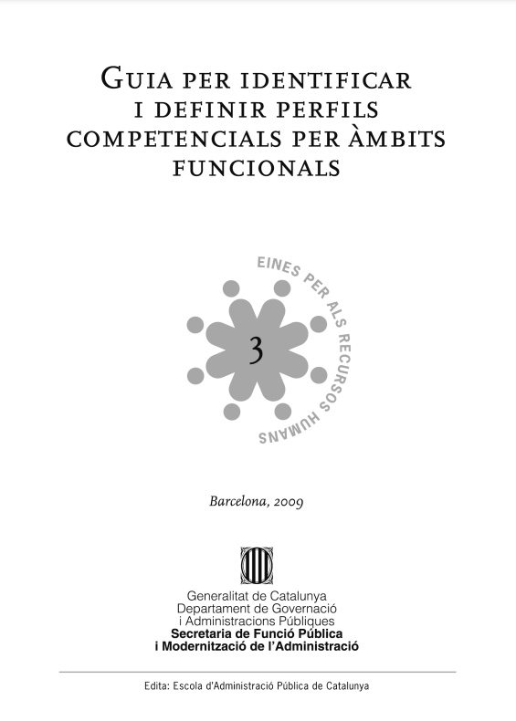
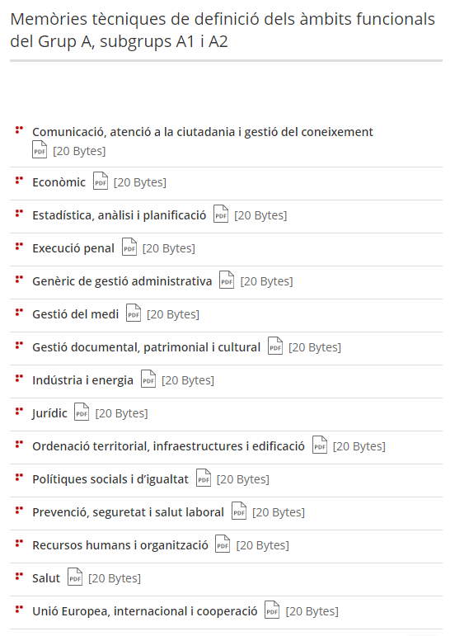
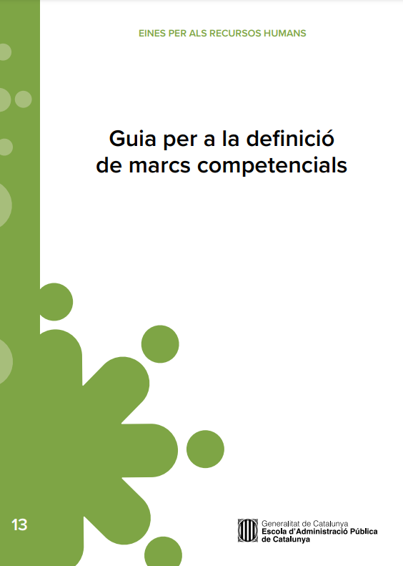
Funciones y marcos competenciales
2009
2009-2010
2024

Slide 12
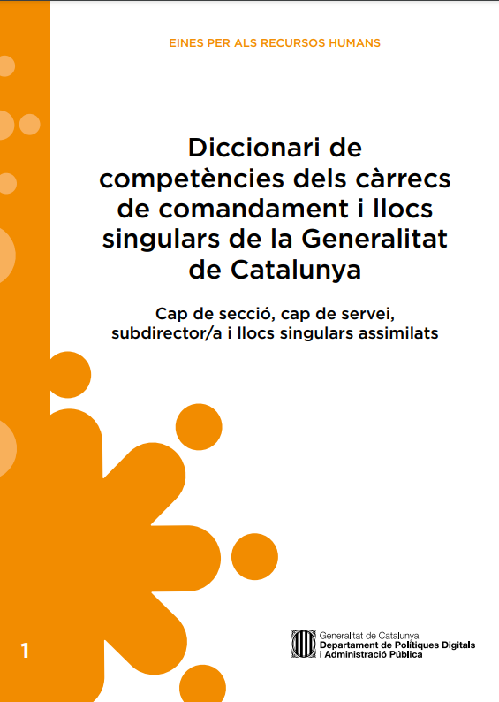
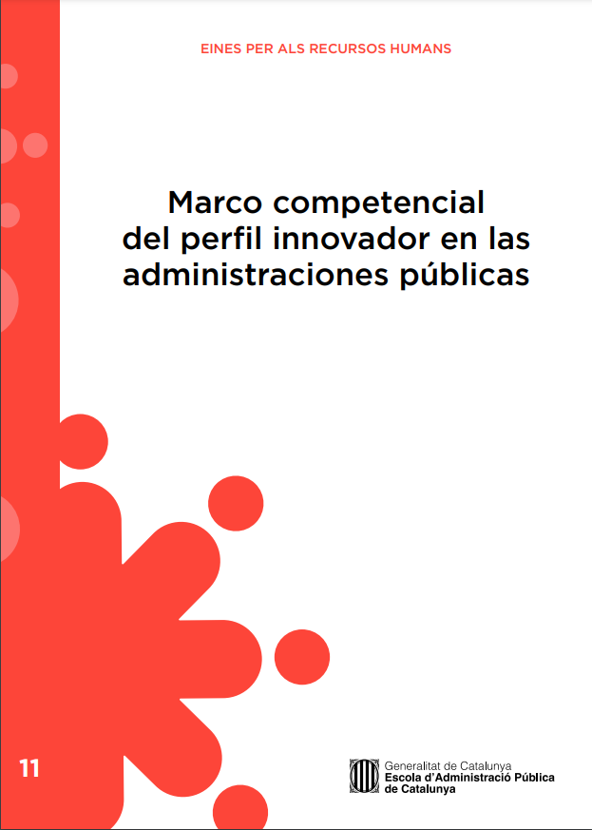
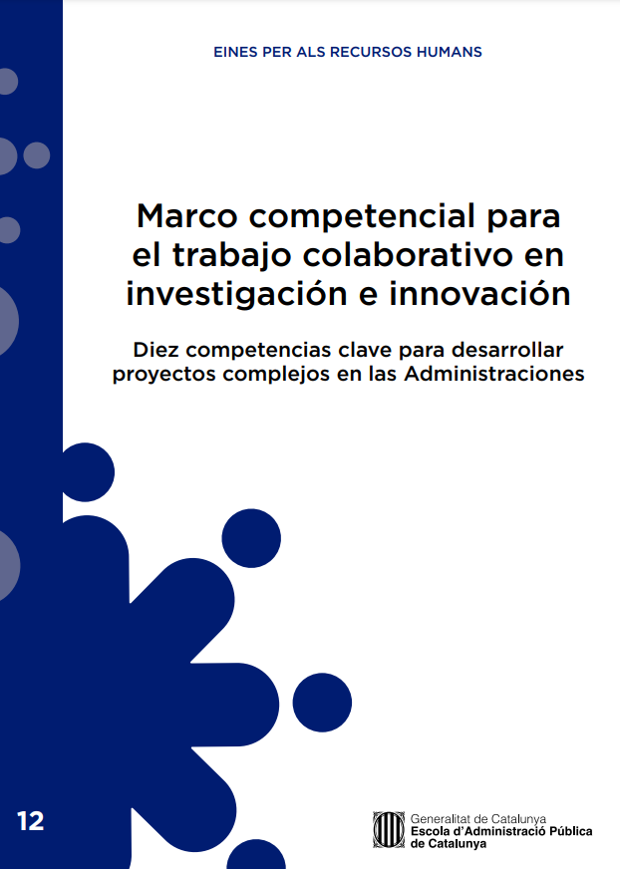
Marcos competenc. dirección, innovación, investigación
2009/2020
2018
2020
2022

Slide 13
Modelo de Aprendizaje y Desarrollo
ÁREAAS DE CONOCIMIENTO
ESTRATEGIAS DE APRENDIZAJE Y DESARROLLO
PERFILES PROFESIONALES
MARCOS COMPETENCIALES
INTEGRIDAD
DIGITALIZACIÓN
INNOVACIÓN
EMPODERADOR
COMPETENCIAL
EXPERIENCIAL
SOCIAL
TRANSFORMADOR
PRINCIPIOS RECTORES
ATRIBUTOS BÁSICOS DEL MODELO
NIVEL 1 - ADQUISICIÓN
Aprendizaje autónomo y conocimiento abierto
NIVEL 2 - APLICACIÓN
Competencias profesionales y aprendizaje colaborativo
NIVEL 3 - TRANSFORMACIÓN
Investigación y aprendizaje basado en retos
CAPA 1
APRENDIBILIDAD
Comprender
Aprender a aprender | Mentalidad de crecimiento | Interrogación e investigación
Acciones y recursos de autoaprendizaje | Formación personalizada e itinerarios de aprendizaje | Ideación, prototipado, pilotado y validación
CAPA 2
ACCIONES E INSTRUMENTOS
Poder
CAPA 3
ENTORNO
Hacer
Acceso a redes de personas expertas | Proyectos y desarrollo profesional | Generación de nuevo conocimiento en red

Slide 14
Desarrollo directivo, investigación, innovación
NIVEL 1 - ADQUISICIÓN
Aprendizaje autónomo y conocimiento abierto
NIVEL 2 - APLICACIÓN
Competencias profesionales y aprendizaje colaborativo
NIVEL 3 - TRANSFORMACIÓN
Investigación y aprendizaje basado en retos
Formación directiva
y mandos
Innovación
Investigación
Máster en Dirección Pública
Plan para el Desarrollo de la cultura de la innovación
Mercado de retos
Postgrado en Dirección y Gestión Públicas
Premios Alfons Ortuño
Investigación colaborativa
Plan de desarrollo directivo
Publicaciones sobre innovación
Publicaciones académicas
Trabajo colaborativo
Comunidad de innovación
Repositorio de trabajos de investigación
Laboratorio de Innovación
Servicio de asesoramientos estratégicos
Programa de mentoría

Slide 15
La aplicación en problemas retorcidos
Cómo

Slide 16
Un problema retorcido (wicked problem)
No existe una formulación definitiva de un problema retorcido.
Los problemas retorcidos no tienen tiempo de espera.
Las soluciones a un problema retorcido no son del tipo verdadero o falso, sino mejor o peor.
No existe ninguna prueba inmediata y definitiva de una solución a un problema retorcido.
Cada solución a un problema retorcido es una "operación única".
Los problemas retorcidos no tienen un conjunto de soluciones potenciales enumerables.
Cada problema retorcido es esencialmente único.
Cada problema retorcido puede considerarse como un síntoma de otro problema.
La existencia de una discrepancia en un problema retorcido puede explicarse en varias formas. La explicación determina la resolución al problema.
El planificador no tiene derecho a equivocarse. Los planificadores son responsables de las consecuencias de las acciones que generan.
Rittel, H.W.J. & Webber, M.M. (1973). “Dilemmas in a general theory of planning”.

Slide 17
Límites y retos de la organización
Limitación del control sobre los actores que toman parte de la toma de decisiones
El control sobre los actores de la organización es muy parcial
El control en los actores que participan es (casi) nulo
Información y comunicación en contexto adverso
Gran incertidumbre y complejidad de los retos
Desconocimiento generalizado sobre las organizaciones
Variedad de narrativas que determinan el desarrollo de los proyectos
Antes: calidad técnica, organización, información
Durante: organización, legitimidad
Después: legitimidad, impacto
17
17/43
Notes:
17

Slide 18
Estrategia: actores, objetivos, escenarios
Mapa de actores
Institucional vs. extra-institucional
Ámbito formal vs. Oficioso
Máxima representación de posiciones y perfiles – no representatividad
Reducir el problema retorcido a una suma de problemas “simples”
En qué escenarios (actores x objetivos) se dará la toma de decisiones
18
18/43
Notes:
18

Slide 19
Estrategia: los dispositivos
Para cada objetivo, actor y escenario
Cuál es la pregunta central
Cuáles son los componentes del sistema
Nombrado
Enmarcado
Interrelaciones
Con qué equipos trabajamos
Los actores como variable
Los actores como recurso
Cómo organizamos a los equipos
El relato
19
19/43
Notes:
19

Slide 20
La organización como plataforma
La información como infraestructura
Abierta
En cantidad
De calidad
A tiempo
Deliberación, participación, co-diseño
Técnica: logística, legal/normativa, politológica/filosófica
Orientada a resultados: no especular, no reabrir debates
Tono
Facilitar, dinamizar, articular
Empático, asertivo
20
Notes:
20

Slide 21
El entorno como enemigo, el entorno como gobernanza
Fases importantes
Diseñar: ser abierto y colaborativo, nombrar y enmarcar bien
Implementar: trabajar el consenso, empoderar a los actores
Explicar: hacer pedagogía, proteger al equipo y al proyecto
Claves para la legitimidad
Planificar con (mucha) antelación, dominar el tema
Marcar el ritmo, el tono y el nivel (informativo, comunicativo)
Transparencia radical, convertirse en la autoridad
Anticiparse, ser rápido en avanzar temas y problemas, no dejar espacio para las dudas
Situarse en situación aventajada, no dejar espacio a la desinformación

Slide 22
Para saber más...

Slide 23
Bibliografía básica
Ballvé Jerez, M.B. (2023). “La actuación de las organizaciones públicas en el s.XXI”. En Gairín Sallán, J. & López-Crespo, S. (Coords.), Aprendizaje e inteligencia colectiva en las organizaciones después de la pandemia, Capítulo 3.1, 123-130. Madrid: Praxis-La Ley
Peña-López, I. (2023). “La gestión integral del talento en la Administración centrada en la política pública de impacto”. En Gairín Sallán, J. & López-Crespo, S. (Coords.), Aprendizaje e inteligencia colectiva en las organizaciones después de la pandemia, Capítulo 3.2, 131-137. Madrid: Praxis-La Ley
Herrero García, O. & Dalmau Ibàñez, Ò. (2023). “Transición hacia un nuevo modelo de aprendizaje y desarrollo”. En Gairín Sallán, J. & López-Crespo, S. (Coords.), Aprendizaje e inteligencia colectiva en las organizaciones después de la pandemia, Capítulo 3.3, 137-151. Madrid: Praxis-La Ley

Slide 24
Documentos de consulta
Plan Estratégico EAPC 2022-2027
Espacio web: http://plaestrategic.eapc.gencat.cat/
Documento: https://eapc.gencat.cat/web/.content/home/lescola/que_fem/pla-estrategic-2022-2027/EAPC_pla-estrategic_2022-2027_v3_1_ES.pdf
Modelo de Aprendizaje y Desarrollo de la EAPC
Espacio web: https://model.eapc.gencat.cat/
Documento : https://eapc.gencat.cat/web/.content/home/lescola/model-aprenentatge-desenvolupament/Model-Aprenentatge-i-Desenvolupament-EAPC-v4-6-ES.pdf
Anteproyecto de Ley de la EAPC
Espacio web: https://llei.eapc.gencat.cat/
Texto aprobado por el Consejo Técnico el 14/02/2023: https://eapc.gencat.cat/web/.content/home/lescola/que_fem/llei-eapc/repositori-documents-oficials/Avantprojecte_de_llei_CT_14022023.pdf

Slide 25
Bibliografía complementaria
Peña-López, I. (2020). “El ecosistema de gobernanza pública: las instituciones como infraestructuras abiertas para la toma de decisiones colectivas”. In Reniu i Vilamala, J.M. & Meseguer, J.V. (Eds.), ¿Política confinada? Nuevas tecnologías y toma de decisiones en un contexto de pandemia, Capítulo 2, 53-71. Cizur Menor: Thompson-Reuters/Aranzadi.
Peña-López, I. (2023). “Gestión de la complejidad para el impacto sistémico: respuestas a entornos VUCA y BANI”. En Sociedad Red, 19 agosto 2023. Barcelona: ICTlogy.
Peña-López, I. (2019). “El Estado como plataforma: la participación ciudadana para la preservación del Estado como bien común”. En Nota d'Economia, 105, 193-208. Barcelona: Generalitat de Catalunya.
Peña-López, I. (2018). “Fomento de la participación democrática no formal e informal. De la democracia de masas a las redes de la democracia”. In Laboratorio de Aragón Gobierno Abierto (Ed.), Abrir instituciones desde dentro. Hacking Inside Black Book, Capítulo 11, 113-124. Zaragoza: LAAAB, Gobierno de Aragón.

Slide 26
Para citar aquesta obra:
Peña-López, I. (2024). Formación para desarrollar la organización: entornos complejos, personas abiertas. Share4Value: Universidades Corporativas, 18 de abril de 2024
Châteauform’ Campus La Mola: Cegos, Repsol, Châteauform
http://ictlogy.net/presentations/20240418_ismael_pena-lopez_-_formacion_desarrollar_organizacion_entornos_complejos_personas_abiertas.pdf
Pera contactar con el autor:
http://contacto.ictlogy.net
Toda la información presentada en este documento se encuentra bajo una Licencia Creative Commons del tipo
Reconocimiento – No Comercial
Pera más información visitad
http://creativecommons.org/licenses/by-nc/4.0/

